Slide 1


Chào mừng thầy cô ĐẾN VỚI tiết học
PHÒNG GIÁO DỤC VÀ ĐÀO TẠO HUYỆN AN LÃO
⁂TRƯỜNG TIỂU HỌC AN THẮNG⁂
MÔN: TỰ NHIÊN VÀ XÃ HỘI
Lớp: 2B
Giáo viên: Hoàng Thị Thu Phương

Slide 2




Khởi động

Slide 3


Slide 4



Bài 9: Giữ vệ sinh trường học
  Tiết 2

Slide 5

Hoạt động thực hành

Slide 6

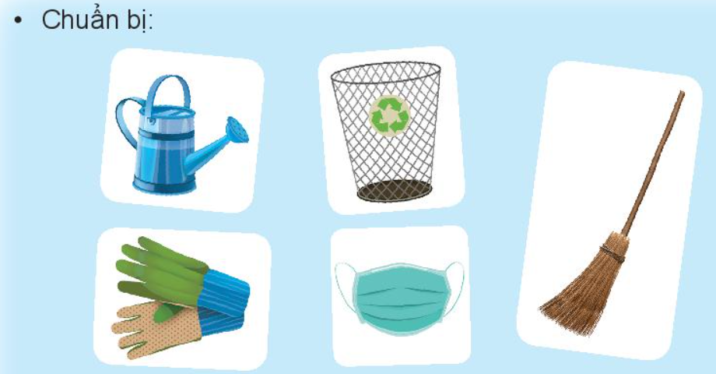
Cùng tham gia một buổi vệ sinh ở sân trường

Slide 7
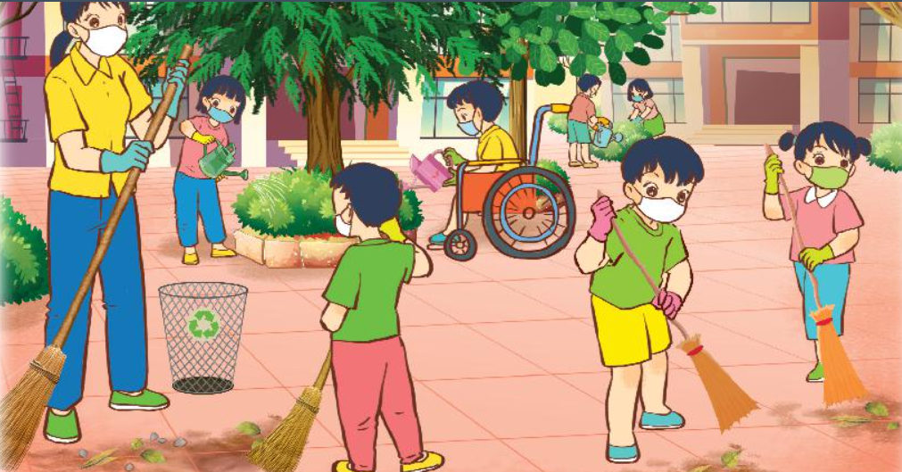
Phân công
Tổ 1, 2: Quét sân trường
Tổ 3,4: Chăm sóc cây và bồn hoa

Slide 8
Hoạt động vận dụng

Slide 9
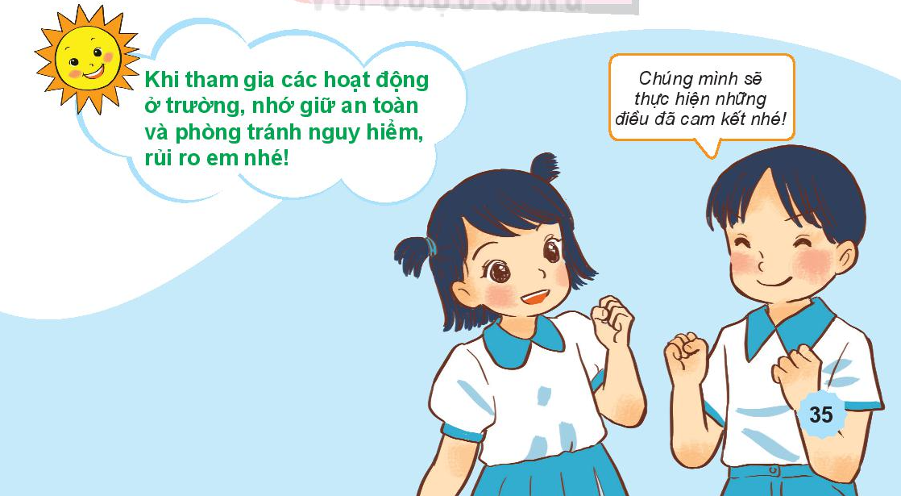
Tổng kết

Slide 10

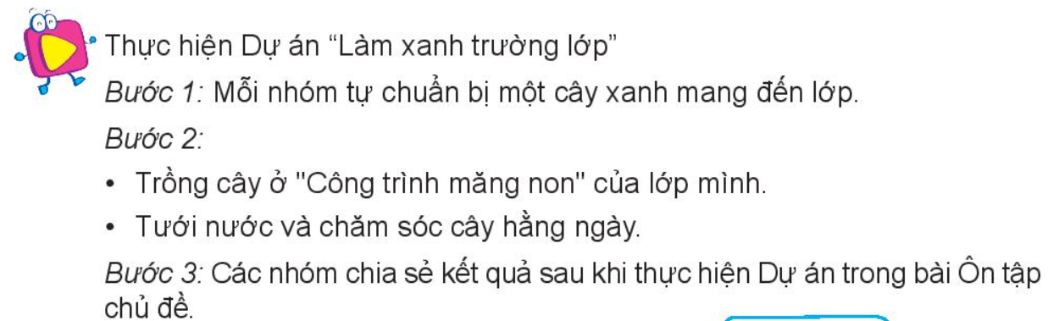
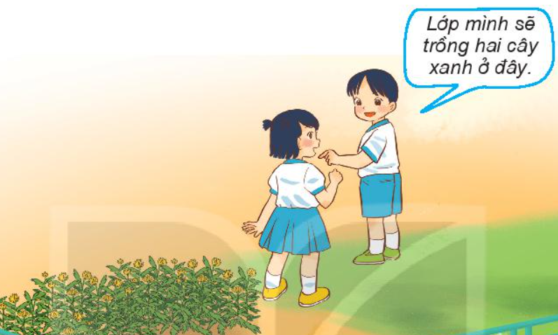

Slide 11


Slide 12

Chúc các em học tốt

Slide 13
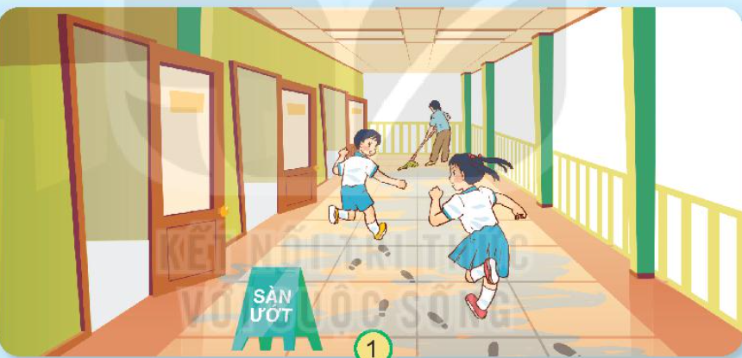
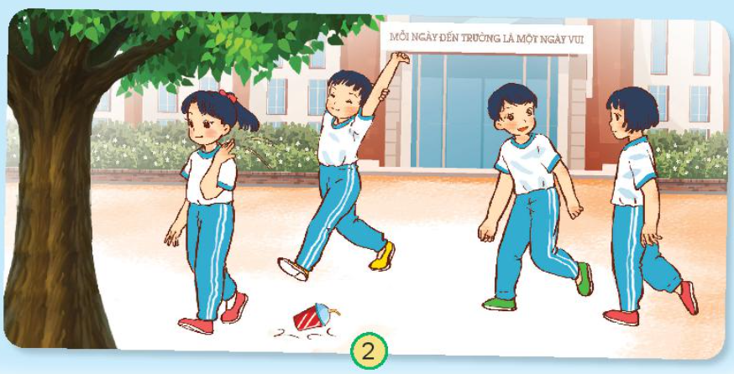
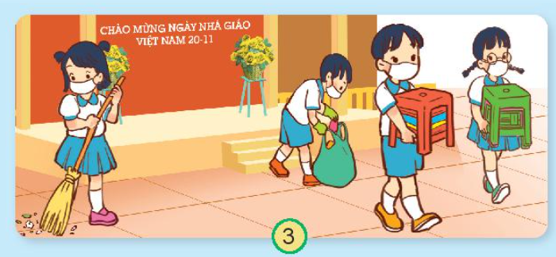
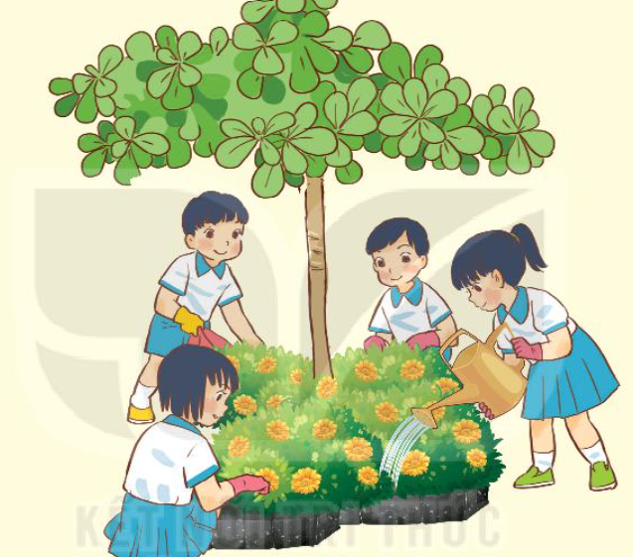
Cho biết các bạn trong mỗi hình đang làm gì?
Những việc làm nào của các bạn mà em không đồng tình ? Vì sao?

Slide 14
Cho biết các bạn trong mỗi hình đang làm gì?

Slide 15

Những việc làm nào của các bạn mà em không đồng tình ?
Vì sao ?

Slide 16

Em đồng tình với những việc làm nào của các bạn ?

Slide 17










CỦNG CỐ
DẶN DÒ

Slide 18


